Slide 1
Openingsdia

Slide 2
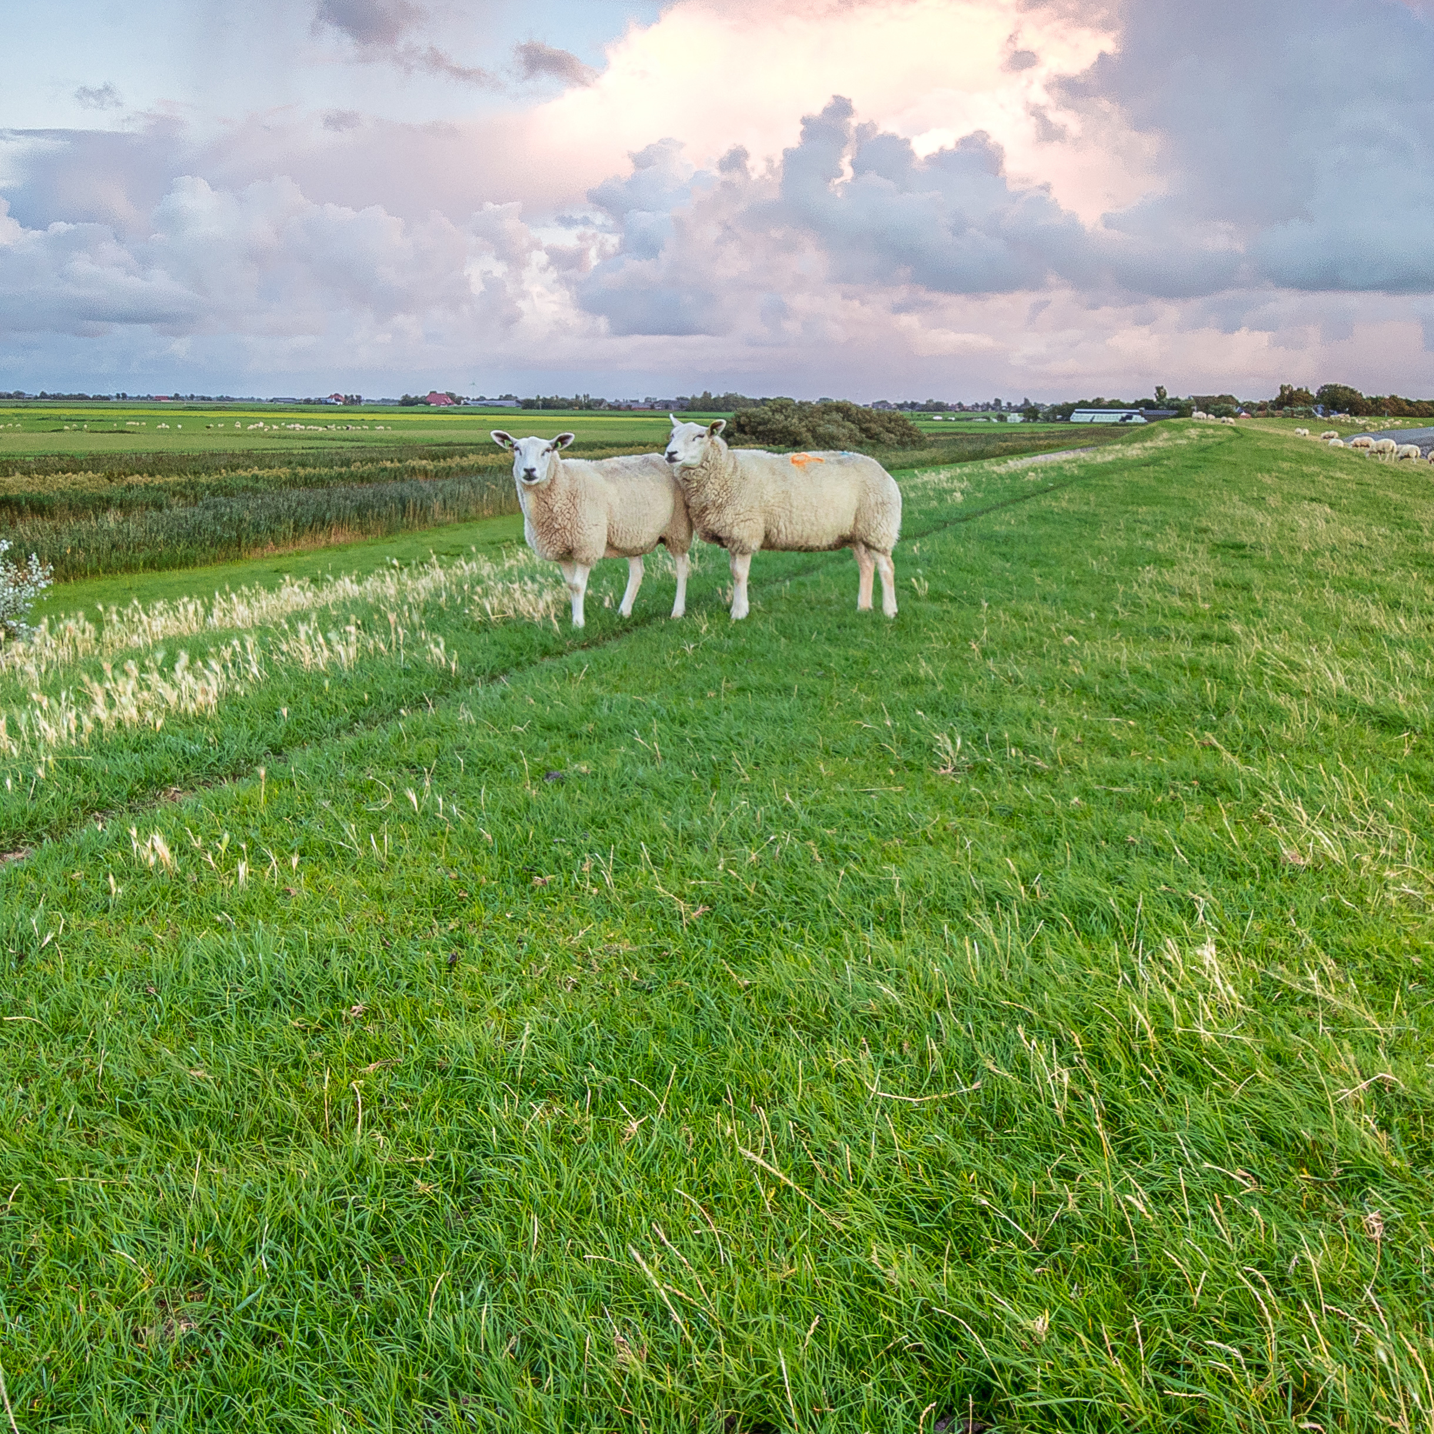
Kwaliteitscriteria 3.0
Voor uitvoering en handhaving krachtens de Omgevingswet

Slide 3
Inhoud
Aanleiding
Historie kwaliteitscriteria
Belang kwaliteitscriteria
Wettelijke grondslag
Feitelijke situatie
Opbouw KC 3.0
Zelfevaluatietool
Vervolg/aandacht implementatie

Slide 4
Aanleiding
Commissie Van Aartsen 2021 Om de leefomgeving
Kwaliteit van VTH is voor verbetering vatbaar
Signaal: (on)gelijk speelveld en complexe toepassing
Opdracht:
- Nieuwe set kwaliteitscriteria voor U&H Omgevingswet (KC 3.0)
- Voorstel voor implementatie, borging en beheer

Slide 5
Historie kwaliteitscriteria
2005 Besluit kwaliteitseisen handhaving milieubeheer
2009 KPMG Versie 1.0 (opdrachtgever VROM)
- Kritische massa, Procescriteria (BIG 8), inh. kwaliteit en prioriteiten
2012 Arena Versie 2.1 (opdracht IenM)
- Actualisatie en toevoeging van deskundigheidsgebieden
2013 Oprichting omgevingsdiensten
(Slimmer organiseren van VTH omgevingsrecht => met meer kwaliteit)
2015 Eerste modelverordening kwaliteit VTH omgevingsrecht (VNG en IPO)
2019 Aanpassing modelverordening en de kwaliteitscriteria (juridisch) Ow
2022 Herziening deel B en toevoeging competentieprofielen
2025 Geactualiseerde KC versie 3.0

Slide 6
Belang kwaliteitscriteria
Verbeteren dienstverlening door overheden
Realiseren van maatschappelijke doelen
=> vraagt om goede en uniforme borging van de uitvoeringskwaliteit
KC gaan over proces, inhoud en kritieke massa
Continu proces

Slide 7
Wettelijke grondslag
Artikel 18.20 Ow: zorgplicht voor alle VTH-taken van bevoegd gezag (optie via een verordening)
Artikel 18.23 Ow: basistakenpakket (moet via verordening)
=> Modelverordening van IPO/VNG = kwaliteitskader
artikel 5. Kwaliteitsborging
Op de uitvoering en handhaving van de betrokken wetten door (thuistaken) of in opdracht (OD’s) van B&W/GS zijn de actuele kwaliteitscriteria van toepassing
Over naleving van KC doen B&W/GS jaarlijks mededeling aan Raden/Staten

Slide 8
Feitelijke situatie
11 (van 12) provincies,
312 (van 342) gemeenten hebben modelverordening ongewijzigd vastgesteld
daarmee verklaren deze organisaties dat ze ook voor de thuistaken aan de kwaliteitscriteria voldoen
het voldoen aan de geactualiseerde kwaliteitscriteria (KC3.0) voor de thuistaken is een punt van zorg bij veel gemeenten

Slide 9
Opbouw KC 3.0
Deel A Algemeen
Deel B Kritieke massa
Deel C Procescriteria
Deel D Competentieprofielen

Slide 10
Deel A Algemeen
Toelichting, uitleg, spelregels, afbakening
43 pg’s uit 2012 herschreven => 14 pg’s
Aansluiting bij nieuwe deel B, C en D en praktijk

Slide 11
Deel B Kritieke massa
Update deskundigheidsgebieden
Generieke, juridische, specialistische
Betere ordening:
Eisen a/d organisatie
Taken (of werkzaamheden)
Eisen aan de medewerkers:
Opleiding/kennis/werkervaring/frequentie/competentie
2/3 fte = 900 uur
Nieuwe en vervallen deskundigheidsgebieden 27 => 23 deskundigheidsgebieden

Slide 12
Deel C Procescriteria
Systematische samenhang tussen beleid en uitvoering (Big8)
Criteria => proceselementen die minimaal aanwezig moeten zijn in de organisatie
Grondslagen op een plek:
- Ob art 13.5 - 13.11 / Handreiking RBC / bestaande criteria
Hanteerbaar detailniveau
Vorm: Checklist

Slide 13
Deel D Competentieprofielen
Aanbeveling Berenschot 2019
Moeilijk objectief en kwantitatief meetbaar te maken
Stappenplan met toetsing vlgs. 3 stappen:
- 1. Zelfevaluatie 2. Collegiale toetsing 3. Conclusies en actieplan
5 profielen met 5 kerncompetenties
- omgevingsbewust/verbinden/bestuurlijke sensitiviteit/
integraal (samen)werken/verantwoordelijkheid
=> Deel D niet aangepast, later evalueren en doorontwikkelen

Slide 14
Vervolg
Huidige set voor 2 jaar (m.u.v. kleine wijzigingen)
Toekomstige wensen:
- Model voor continue bijscholingsregister met puntensysteem
- Digitaliseren van de KC
- Iets regelen voor monitoring
- Curriculum van gekwalificeerde opleiding

Slide 15
Zelfevaluatietool
Op 15 september 2025 gelanceerd
Voor provincies, gemeenten en omgevingsdiensten
https://kwaliteitscriteriavth.vng.nl/

Slide 16
Vervolg 2
Invullen van de zelfevaluatie uiterlijk 2025
Oproep om rapportage te delen t.b.v. rode-draden-rapportage van gemeenten/provincies/omgevingsdiensten t.b.v. ondersteuning implementatie
Q1 2026 rapportage aan gemeenteraden en provinciale staten (format)

Slide 17
Aandacht voor implementatie
Communicatie en uitleg (regionale informatiesessies, Q&A)
Deel C Procescriteria koppelen aan implementatie van handreiking RBC
Link leggen met Visitaties & SvVTH
Samenwerking zoeken met IBT
Afstemming met marktpartijen

Slide 18
Heb je nog vragen?
Kwaliteitscriteria3.0@vng.nl

Slide 19
Meer weten
Iplo.nl

